Slide 1
Орфографическая разминка
кам..ый
кост..ной
зелё..ый
стекл..ый
серебр..ый
торжеств..ый
письм..ый
кож..ый

Slide 2
Проверьте себя
каменный
костяной
зелёный
стеклянный
серебряный
торжественный
письменный
кожаный

Slide 3
Трудные случаи
прибывать, пребывать
приступить, преступить
притворить, претворить

Slide 4
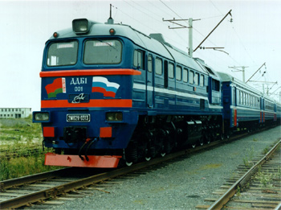
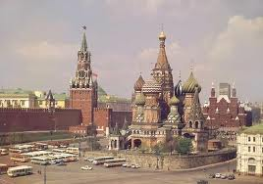
прибывать
пребывать

Slide 5
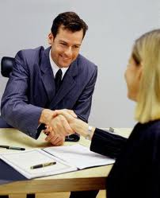
приступить
преступить

Slide 6
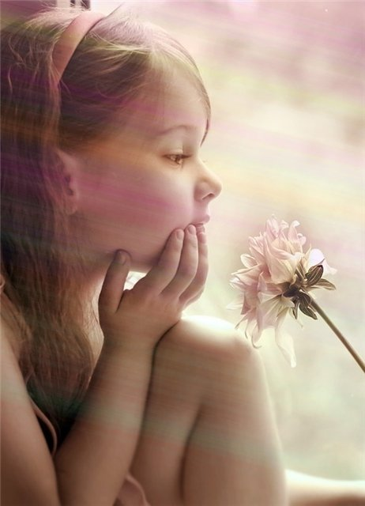
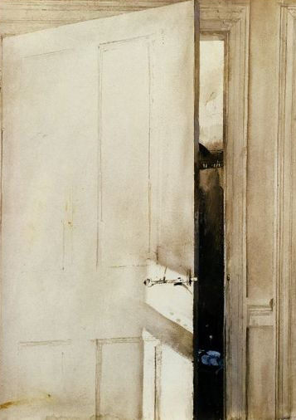
претворить
притворить

Slide 7
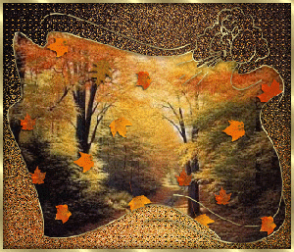
Золотая
осень

Slide 8
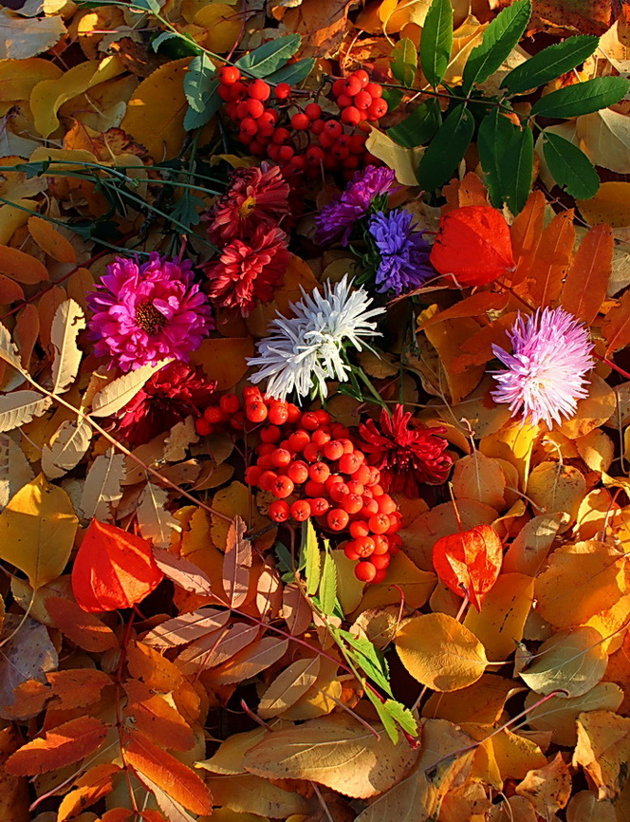

Slide 9
Мы приближаемся к осеннему лесу. Низкое солнце слабо пригревает. Тихо веет ветерок, и мы чувствуем себя прекрасно.
Какие прелестные виды вокруг! Как красив лес в осеннем уборе! Алеют стройные рябинки. Украсились багряными фонариками осинки. Жёлтая ветка березы прикасается к зеленой ёлочке и оставляет на ней золотые монетки.
Наше пребывание в лесу затянулось до вечера. Лес преобразился. Погасли дневные краски, и деревья приняли причудливые очертания.

Slide 10
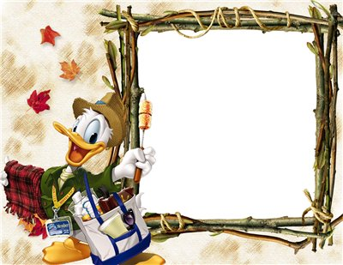
1. Озаглавьте текст.
2. Как вы понимаете смысл
5-ого предложения?
3. Представьте, как выглядят деревья осенью?

Slide 11
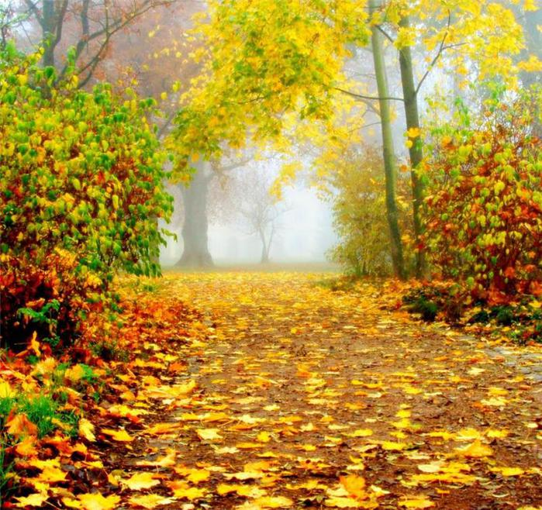

Slide 12
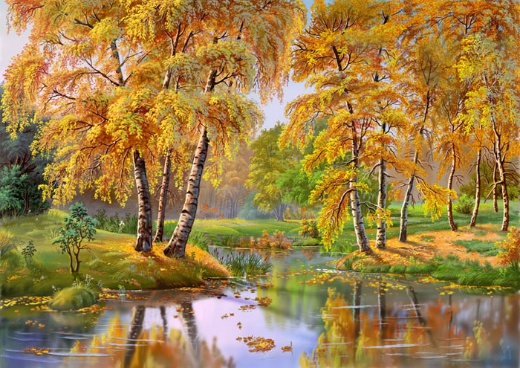

Slide 13
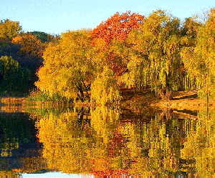

Slide 14
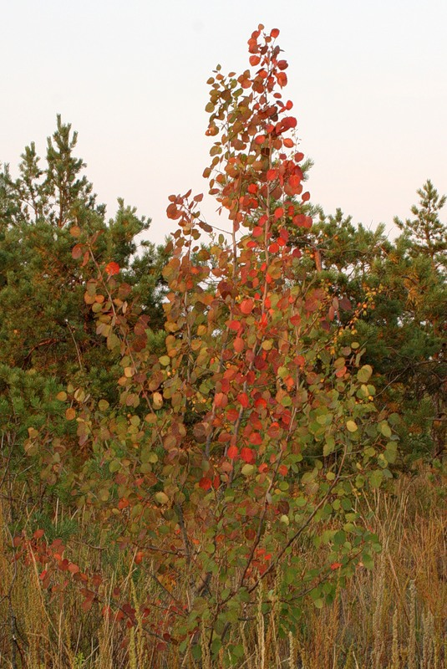

Slide 15
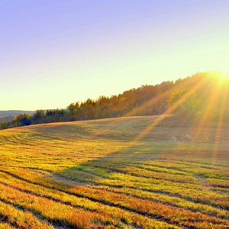

Slide 16
Мы приближаемся к осеннему лесу. Низкое солнце слабо пригревает. Тихо веет ветерок, и мы чувствуем себя прекрасно.
Какие прелестные виды вокруг! Как красив лес в осеннем уборе! Алеют стройные рябинки. Украсились багряными фонариками осинки. Жёлтая ветка березы прикасается к зеленой ёлочке и оставляет на ней золотые монетки.
Наше пребывание в лесу затянулось до вечера. Лес преобразился. Погасли дневные краски, и деревья приняли причудливые очертания.

Slide 17
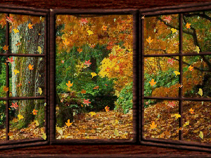
Спасибо за урок !

